Slide 1
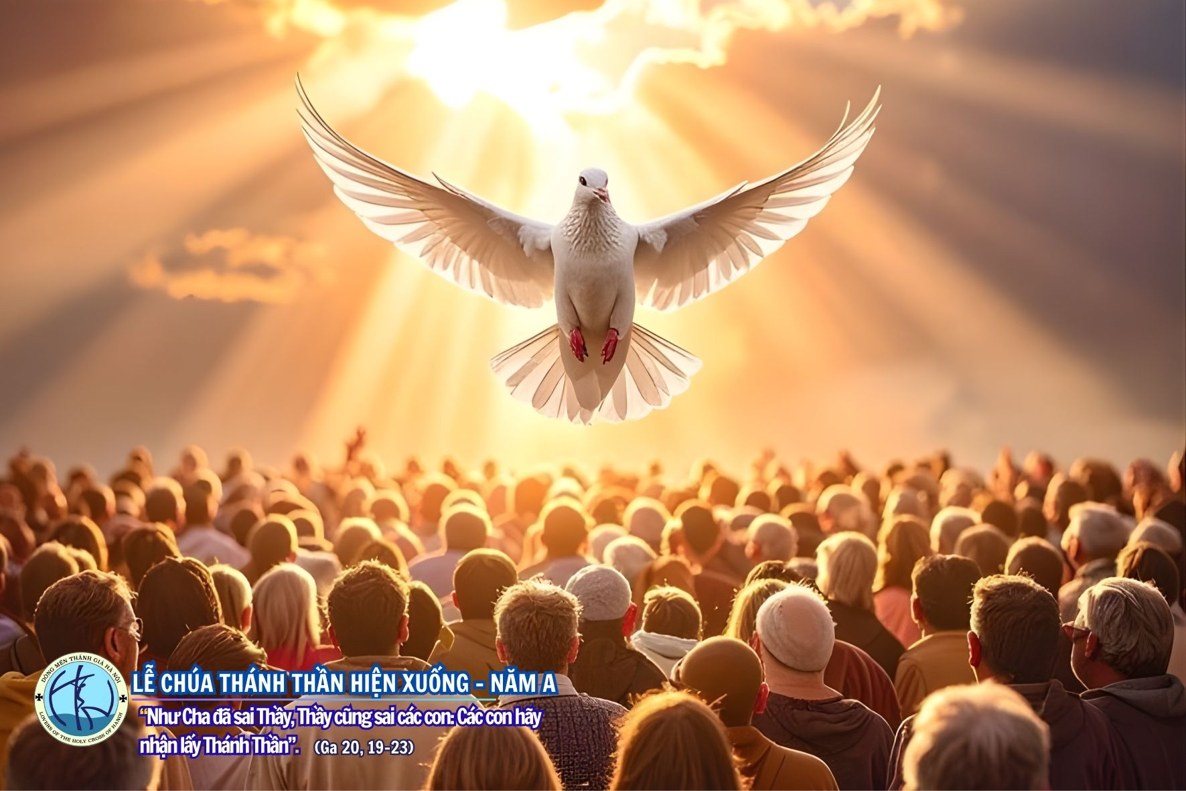

Slide 2
Xin ngôi ba

Slide 3

ĐK: Xin Ngôi Ba Thiên Chúa ngự xuống trên chúng con, ban hồng ân chan chứa thấm nhuần hồn xác chúng con, biến chúng con thành những chiến sĩ theo Chúa Ki – tô, thành nhân chứng Nước Trời cho muôn người trong khắp nơi.

Slide 4
1. Nguyện Chúa Thánh Thần xin ngự đến, lòng vạn lòng đợi trông Ngài soi sáng, và luyện lọc hầu mong được xứng đáng với danh hiệu Đền Thánh Chúa cao quang.

Slide 5
ĐK: Xin Ngôi Ba Thiên Chúa ngự xuống trên chúng con, ban hồng ân chan chứa thấm nhuần hồn xác chúng con, biến chúng con thành những chiến sĩ theo Chúa Ki – tô, thành nhân chứng Nước Trời cho muôn người trong khắp nơi.

Slide 6
2. Nguyện Chúa Thánh Thần xin ngự đến, Ngài là niềm ủi an kẻ than khóc, là mạch nguồn tràn lan mọi ơn phúc suối êm dịu hàn gắn những thương đau.

Slide 7
ĐK: Xin Ngôi Ba Thiên Chúa ngự xuống trên chúng con, ban hồng ân chan chứa thấm nhuần hồn xác chúng con, biến chúng con thành những chiến sĩ theo Chúa Ki – tô, thành nhân chứng Nước Trời cho muôn người trong khắp nơi.

Slide 8
3. Nguyện Chúa Thánh Thần xin ngự đến, này trần hoàn ngợp trong màn u tối, nguyện cầu Ngài dủ thương hằng soi lối, dẫn muôn người tìm đến chốn quang vinh.

Slide 9
ĐK: Xin Ngôi Ba Thiên Chúa ngự xuống trên chúng con, ban hồng ân chan chứa thấm nhuần hồn xác chúng con, biến chúng con thành những chiến sĩ theo Chúa Ki – tô, thành nhân chứng Nước Trời cho muôn người trong khắp nơi.

Slide 10
4. Nguyện Chúa Thánh Thần xin ngự đến, Ngài là niềm cậy trông hồi xao xuyến, nguồn trợ lực kẻ lâm vòng chinh chiến chính sức mạnh trợ giúp giáo dân liên.

Slide 11
ĐK: Xin Ngôi Ba Thiên Chúa ngự xuống trên chúng con, ban hồng ân chan chứa thấm nhuần hồn xác chúng con, biến chúng con thành những chiến sĩ theo Chúa Ki – tô, thành nhân chứng Nước Trời cho muôn người trong khắp nơi.

Slide 13
ĐÁP CA (THÁI NGUYÊN)

Slide 14
Xin sai Thánh Thần Chúa đến để Người đổi mới mặt đất này.

Slide 16
CA TIẾP LIÊN (THÁI NGUYÊN)

Slide 17
Lạy Chúa Thánh Thần xin Ngài ngự đến, và tự trời toả ánh quang minh. Lạy Cha kẻ cơ bần xin Ngài ngự đến, Đấng ban ân huệ chiếu soi tâm hồn.

Slide 18
Lạy Đấng an ủi tuyệt vời là khách trọ hiền lương của tâm hồn. Chúa là sự nghỉ ngơi trong cảnh lầm than là niềm bình an trong lúc lệ rơi.

Slide 19
Ôi sự sáng chứa chan hồng ân xin chiếu soi ngập tràn tâm hồn tín hữu. Nếu không có Chúa trợ phù thì con chi thanh khiết thì còn chi vô tội.

Slide 20
Xin Chúa rửa sạch bợn nhơ tưới giội chỗ khô khan chữa cho lành thương tích. Xin uốn nắn điều cứng cỏi sưởi ấm lạnh lùng chỉnh đốn sai lầm.

Slide 21
Xin Chúa ban cho mọi tín hữu là những người tin cậy nơi Chúa Chúa ơi. Cho họ được hạnh phúc cứu độ và được hoan hỉ muôn đời.

Slide 22
ALLELUIA

Slide 23
Lạy Chúa Thánh Thần xin xuống ngập tràn trong tâm hồn tín hữu, và xin nhóm lửa tình yêu trong lòng mọi người.

Slide 24
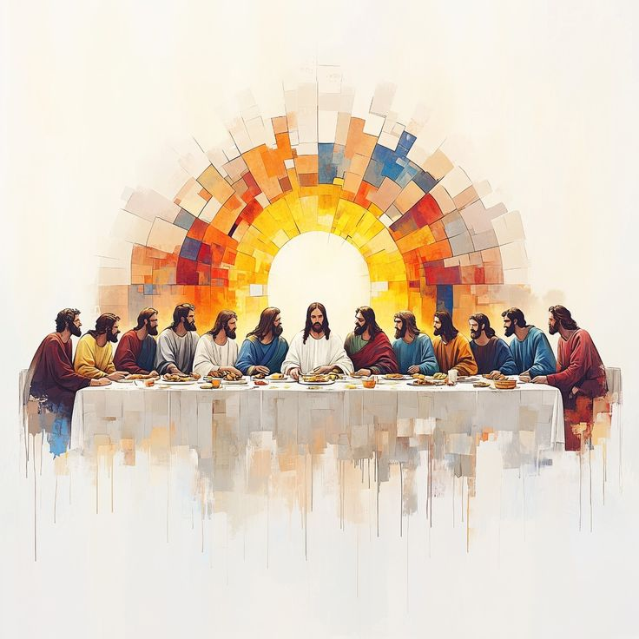

Slide 25
CA DAO TÌNH CHÚA

Slide 26
ĐK. Bao la tình Chúa yêu con, bao la tình Chúa yêu con tựa như bể cả, bể cả mỏi mòn tăm hơi. Yêu con từ thưở muôn đời, yêu con từ thuở muôn đời, từ khi là khi chưa có mặt trời là mặt trăng.

Slide 27
ĐK. Yêu con gánh chịu bao lần, bao nhiêu là nhiêu đổ vỡ, vong ân đổ vỡ, vong ân tội tình. Vì yêu, vì yêu Chúa chịu lặng thinh, mang bao nỗi khổ quên mình, là mình vì con ư ư.

Slide 28
1. Từ trong hoang sơ hoang sơ Chúa đã định dựng nên con. Từ trong hư vô hư vô Ngài đã tác nên hình hài, Ngài đã tác nên hình hài.

Slide 29
1. Ngài nuôi con, Ngài nuôi con bằng tình thương yêu, bằng thiên ân huyền nhiệm cao siêu. Con không biết lấy gì đền đáp tình yêu.

Slide 30
ĐK. Bao la tình Chúa yêu con, bao la tình Chúa yêu con tựa như bể cả, bể cả mỏi mòn tăm hơi. Yêu con từ thưở muôn đời, yêu con từ thuở muôn đời, từ khi là khi chưa có mặt trời là mặt trăng.

Slide 31
ĐK. Yêu con gánh chịu bao lần, bao nhiêu là nhiêu đổ vỡ, vong ân đổ vỡ, vong ân tội tình. Vì yêu, vì yêu Chúa chịu lặng thinh, mang bao nỗi khổ quên mình, là mình vì con ư ư.

Slide 32
2. Từ trong xa xăm xa xăm Chúa đã định chọn riêng con. Từ trong vô minh vô minh ân thánh giúp con phục hồi, ơn thánh giúp con phục hồi.

Slide 33
2. Ngài nâng con, Ngài nâng con bằng nguồn ân thiêng và đưa con vào hàng dân riêng. Con không biết lấy gì đền đáp tình thương.

Slide 34
ĐK. Bao la tình Chúa yêu con, bao la tình Chúa yêu con tựa như bể cả, bể cả mỏi mòn tăm hơi. Yêu con từ thưở muôn đời, yêu con từ thuở muôn đời, từ khi là khi chưa có mặt trời là mặt trăng.

Slide 35
ĐK. Yêu con gánh chịu bao lần, bao nhiêu là nhiêu đổ vỡ, vong ân đổ vỡ, vong ân tội tình. Vì yêu, vì yêu Chúa chịu lặng thinh, mang bao nỗi khổ quên mình, là mình vì con ư ư.

Slide 37
THÁNH THẦN HÃY ĐẾN

Slide 38
1. Thánh Thần, khấn xin ngự đến, hồn con đang mong chờ Ngài, suối nguồn thánh ân hiện xuống, này dương gian, xin Ngài đổi mới. Ngài ơi, xin Ngài hãy đến, chiếu sáng thế gian u mê tối tăm. Ngài ơi, xin Ngài hãy đến, hiển linh Ngài ơi.

Slide 39
ĐK. Lạy Ngài xin đến dẫn đắt chúng con trên đường. Cầu Ngài liên kết chúng con nhất tâm trong Ngài. Cầu Ngài ban ơn thêm sức kiên vững không lay. Sống sao nên người con Chúa chứng nhân tình yêu.

Slide 40
2. Thánh Thần, khấn xin ngự đến, hồn con đang mong chờ Ngài, mở lòng sáng soi đường đi, tìm chân lý, công bình bác ái. Ngài ơi, xin Ngài thương đến, uốn nắn nẻo đi quanh co sai lầm. Ngài ơi, xin Ngài hãy đến, dẫn đi đường ngay.

Slide 41
ĐK. Lạy Ngài xin đến dẫn đắt chúng con trên đường. Cầu Ngài liên kết chúng con nhất tâm trong Ngài. Cầu Ngài ban ơn thêm sức kiên vững không lay. Sống sao nên người con Chúa chứng nhân tình yêu.

Slide 42
3. Thánh Thần, khấn xin ngự đến, hồn con đang mong chờ Ngài, dẫn về những chiên lạc hướng, về chung sống trong đàn chiên Chúa. Ngài ơi, xin Ngài thương giúp chỉ lối những ai đi xa chưa về. Ngài ơi, xin Ngài hãy đến, ủi an Ngài ơi.

Slide 43
ĐK. Lạy Ngài xin đến dẫn đắt chúng con trên đường. Cầu Ngài liên kết chúng con nhất tâm trong Ngài. Cầu Ngài ban ơn thêm sức kiên vững không lay. Sống sao nên người con Chúa chứng nhân tình yêu.

Slide 45
NÀY THẦN LINH CHÚA

Slide 46
ĐK. Nầy Thần Linh Chúa đã đến, đã đến trong hình lưỡi lửa, thắp sáng, thắp sáng tông đồ của Chúa ra đi, mau ra đi loan truyền Danh Chúa khắp mọi nơi.

Slide 47
ĐK. Nầy Thần Linh Chúa đã đến, đã đến trong hình bồ câu, thánh hoá, thánh hoá tâm hồn chiến sĩ trung kiên, luôn trung kiên theo đường chân lý rất cao vời.

Slide 48
1. Thần Linh Chúa nung đốt tâm hồn Phê-rô. Và sai đi loan báo Tin Mừng cứu rỗi: Đi khắp nẻo đường, để báo Tin Mừng Chúa đã sống lại sống lại huy hoàng. Tin vui, tin vui cho người thế, tin vui cho người thế nầy Chúa đã khải hoàn.

Slide 49
ĐK. Nầy Thần Linh Chúa đã đến, đã đến trong hình lưỡi lửa, thắp sáng, thắp sáng tông đồ của Chúa ra đi, mau ra đi loan truyền Danh Chúa khắp mọi nơi.

Slide 50
ĐK. Nầy Thần Linh Chúa đã đến, đã đến trong hình bồ câu, thánh hoá, thánh hoá tâm hồn chiến sĩ trung kiên, luôn trung kiên theo đường chân lý rất cao vời.

Slide 51
2. Thần Linh Chúa đổi mới con người Phao-lô. Đường Đa-ma ghi dấu ân tình của Chúa. Ánh sáng trên trời, chiếu toả rạng ngời Phao-lô nên người tông đồ dân ngoại. Muôn dân, muôn dân khắp mọi nơi, muôn dân khắp mọi nơi được đón nghe Tin Mừng.

Slide 52
ĐK. Nầy Thần Linh Chúa đã đến, đã đến trong hình lưỡi lửa, thắp sáng, thắp sáng tông đồ của Chúa ra đi, mau ra đi loan truyền Danh Chúa khắp mọi nơi.

Slide 53
ĐK. Nầy Thần Linh Chúa đã đến, đã đến trong hình bồ câu, thánh hoá, thánh hoá tâm hồn chiến sĩ trung kiên, luôn trung kiên theo đường chân lý rất cao vời.

Slide 54
3. Thần Linh Chúa ban xuống muôn vàn ơn thiêng. Thời xa xưa thánh hoá tín đồ đầu tiên: Quyết chí một lòng, giữ mối yêu thương nối kết trí lòng trong một Thánh Thần. Yêu thương, yêu thương luôn rực sáng, yêu thương luôn rực sáng tận mãi sau muôn đời.

Slide 55
ĐK. Nầy Thần Linh Chúa đã đến, đã đến trong hình lưỡi lửa, thắp sáng, thắp sáng tông đồ của Chúa ra đi, mau ra đi loan truyền Danh Chúa khắp mọi nơi.

Slide 56
ĐK. Nầy Thần Linh Chúa đã đến, đã đến trong hình bồ câu, thánh hoá, thánh hoá tâm hồn chiến sĩ trung kiên, luôn trung kiên theo đường chân lý rất cao vời.

Slide 57
4. Thánh Thần, khấn xin ngự đến, hồn con đang mong chờ Ngài, sưởi lòng những ai lạnh giá, gặp phong ba, không còn tin yêu. Ngài ơi, xin Ngài trông đến, đốt cháy lửa thiêng vô biên mến thương. Ngài ơi, xin Ngài hãy đến, đến ban bình an.

Slide 58
ĐK. Lạy Ngài xin đến dẫn đắt chúng con trên đường. Cầu Ngài liên kết chúng con nhất tâm trong Ngài. Cầu Ngài ban ơn thêm sức kiên vững không lay. Sống sao nên người con Chúa chứng nhân tình yêu.

